Slide 1
PERİFERİK ARTER HASTALIKLARI
Doç. Dr. Eyüp Serhat ÇALIK

Slide 2
Tanım
Periferik arter hastalığı (PAH) sık görülen, genellikle etiyolojisinde ateroskleroz olan, yüksek prevelans ve morbidite ile seyreden bir hastalıktır.
PAH tanımı sıklıkla alt ekstremite arterlerinin aterosklerotik hastalığı olarak kullanılmaktadır.
Ateroskleroz sonucu alt ekstremiteyi besleyen büyük damarlarda stenoz veya oklüzyon sonucu ekstremitede iskemi ve nekroz.
Kısıtlı egzersiz performansı ve yürüme mesafesi,
Azalmış fiziksel aktivite ve hayat kalitesiyle ilişkilidir.
Prevelansı %3-10 arasındadır, 70 yaş üstü toplumda %15- 20 olmaktadır.
ABI kullanılan çalışmalarda Semptomatik/asemptomatik 1: 3

Slide 3
Ancle Brachial Index (ABI)

Slide 4
Etiyoloji
Kronik İskemiye Sebep Olan Periferik Arter Hastalıkları
-Ateroskleroz
-Buerger hastalığı
-Arteritler ( Takayasu Arteriti, Giant Cell)
-Konnektif doku hastalıkları
-Anevrizmalar

Slide 5
ATEROSKLEROZİS OBLİTERANS (ASO)
PATOGENEZ
İntimal Hiperplazi: Arteriel intima tabakasının düz kas hücre çoğalması sonucu kalınlaşmasıdır.
Düz kas hücrelerinin tahriş, gerilme, enflamasyon gibi nedenlerle çoğalmaları ve göç ederek intimada kümelenmeleri olayıdır.
Yaralanma teorisi
Enflamasyon Teorisi

Slide 6
Risk Faktörleri
Sigara
Hiperlipidemi
Hipertansiyon
Diyabet/bozuk glukoz toleransı
Genetik
Obezite
Hiperhomosisteinemi
Rheolojik değişiklikler
ENDOTEL
HARABİYETİ

Slide 7
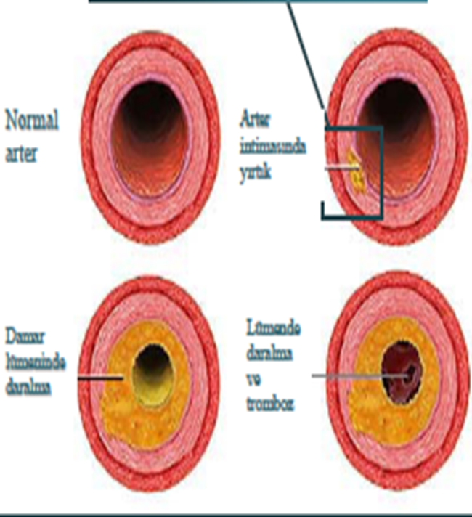

Slide 8
PAH Yerleşimi
%24 Aorto-iliak
%4 İliofemoral
%50 Femoropopliteal
%5 Popliteal
%17 Krural seviyelerdedir.

Slide 10
Klinik
Asemptomatik hastalar
Intermittant kladikasyo
Kritik bacak iskemisi
Klinik evreleme (Fontaine- Ratschkow Evrelemesi)
Evre 1. Asemptomatik
Evre 2. Kladikasyo İntermittant
2a: Yürüme mesafesi> 200 m
2b: Yürüme mesafesi< 200 m
Evre 3. İstirahat ağrısı
Evre 4. Ülserasyon/Gangren
4a: İstirahat ağrısı (+)
4b: İstirahat ağrısı (- )

Slide 11
Klaudikasyon İntermittan
Belirli bir mesafe yürümekle gelen ağrı
Kramp tarzındadır
İstirahatle 2-5 dk da geçer,
Tıkanıklığın yerine göre ağrının yeri değişir,
Zamanla mesafe kısalır
%50-90 hasta şikayetçi değildir
Genelde nabızlar azalmış ama normalde olabilir
40 yaşına kadar % 3, 60 yaş üstü %6.

Slide 13
KRONİK BACAK İSKEMİSİ
KBİ tanısı klinik bir tanıdır ancak objektif testlerle desteklenmelidir.
İstirahat ağrısı (Genelde geceleri başlar, ayağı yukarı kaldırmakla gelir, daha sonra kalıcı olur.)
Atrofik ekstremiteler, Kıllarda dökülme,Tırnaklarda kabalaşma,
Genelde uçlarda iskemik yara ve gangren ile beraberdir
ABI<0.5
Semptomlar>2hft
220 yeni hasta/milyon/yıl.

Slide 14
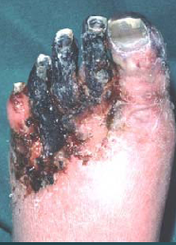
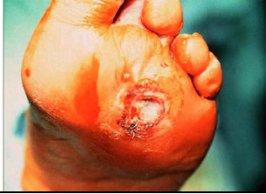

Slide 15
KBİ Hastada Tedavi Algoritması
KBİ
Revaskularizasyona uygun
değil
Stabil ağrı ve lezyon
Tolere edilemeyen ağrı ilerleyici enf
Revaskularizasyona uygun
Görüntüleme
operasyon
Medikal tedavi
amputasyon

Slide 16
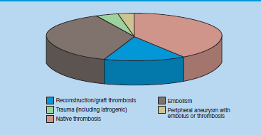
AKUT BACAK İSKEMİSİ
Ekstremite canlılığını tehdit edecek şekilde perfüzyonda ani bozulma,
Öykü<2hft
140 yeni hasta/milyon/yıl

Slide 17
6P BELİRTİSİ (Pain, Pallor, Paresthesias, Perishingly Cold, Pulselessness, Paralysis) ****Paralizi kötü prognozun göstergesi****
Akut iskemiden şüphelenilen tüm hastalar hemen vaskuler cerrah tarafından revaskularizasyon açısından değerlendirilmeli çünkü irreversible sinir ve kas harabiyeti saatler içinde oluşur.
Perop anjiografi rezidüel oklüzyon veye kritik arteryel lezyonun belirlenmesi için yapılmalıdır.

Slide 18
AMPUTASYON
Hayatı tehdit eden ilerleyici enfeksiyon, kontrol edilemeyen istirahat ağrısı, geniş nekroz alanı varsa amputasyon tedavi seçeneği olarak düşünülmelidir.

Slide 19
İyleşmeyen amputasyon güdüğü

Slide 20
TANI - FİZİK MUAYENE
PAH teşhisinde; iyi anemnez , dikkatli ve kapsamlı bir fizik muayene temeldir.
>50 yaş rutin sorgulama
Yürürken bacağınıza ağrı yada kramp gelir mi?
Bu ağrı dinlenince hemen geçer mi?
Bu ağrı tek mi yoksa iki bacaktada var mı?
Bacakta, baldırda, kalça da ağrı var mı?
Ayağınızda iyileşmeyen yara var mı?

Slide 21
TANI - FİZİK MUAYENE
Her iki koldan TA
Üfürüm ve aritmi için değerlendirme
Abd.aort anev için palpasyon
Nabız muayanesi
Sadece nabız muayenesi insidansı artırır
Semptomatik takip insidansı azaltır
Ankle-brachial index
Nabız Muayenesi
Periferik nabız noktaları:
Aksiler arter
Brakial arter
Radial arter
Ulnar arter
Femoral arter
Popliteal arter
Posterior tibial arter
Dorsalis pedis arteri

Slide 22
Ankle-brachial index ( ABI)
Asemptomatik hastaları belirler
Prognoz için anahtar bilgiler verir: Düşük ABI kötü prognoz
-0.9-1.2 Normal
-0.7-0.89 Hafif damar hastalığı
-0.4-0.69 Orta damar hastalığı
-0.4 Şiddetli damar hastalığı

Slide 23
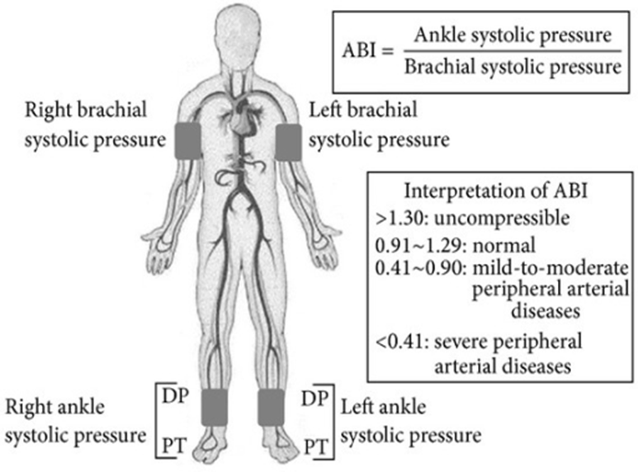
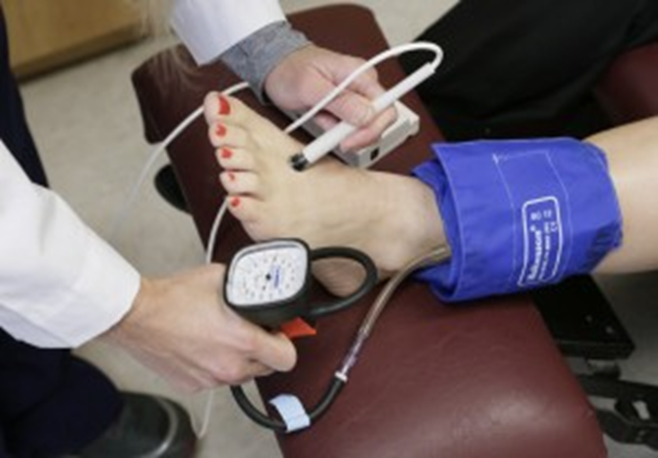

Slide 24
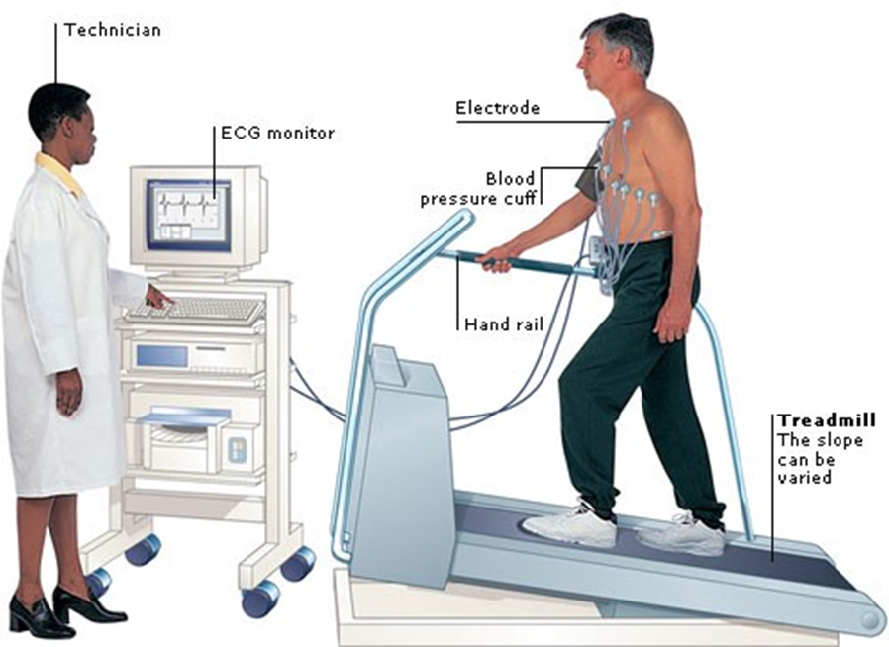
TREADMILL YÜRÜME TESTİ
3.5 km/s hızında, %10 eğimde
Ağrısız yürüme mesafesi
Maksimum yürüme mesafesi

Slide 25
Karar aşamasında tıkanıklığın anatomik lokalizasyonu için dupleks USG, MRA, CTA yapılması tavsiye edilir.
Hasta invazif tedavi için aday olunca DSA veya konvansiyonel anjiografi yapılmalıdır.
Ultrasonografi: ‘Continuous-wave Doppler’, ‘Ultrasonic duplex scanning’, ‘Color-flow Doppler’.
Kompüterize tomografik anjiyografi (CTA).
Manyetik rezonans anjiografi (MRA).
Anjiyografi.
DSA (digital subtraction anjiografi).

Slide 26
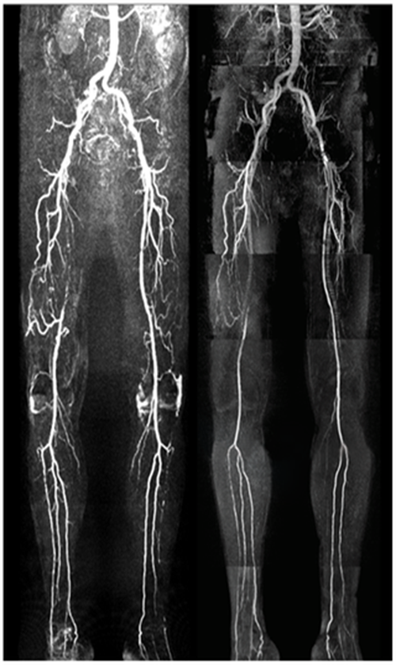
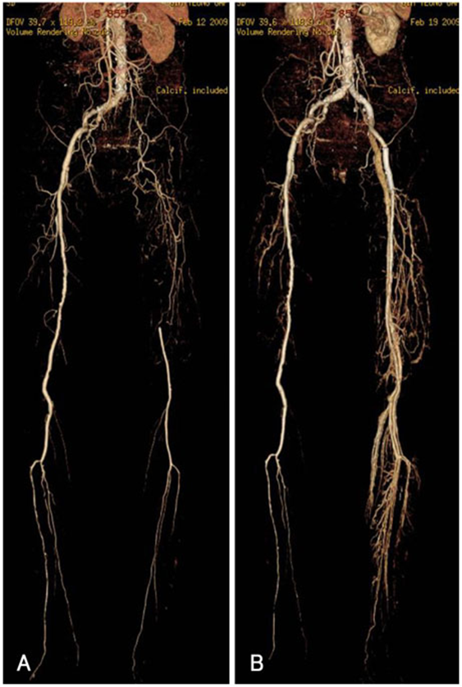
MRA BT ANJİOGRAFİ

Slide 27
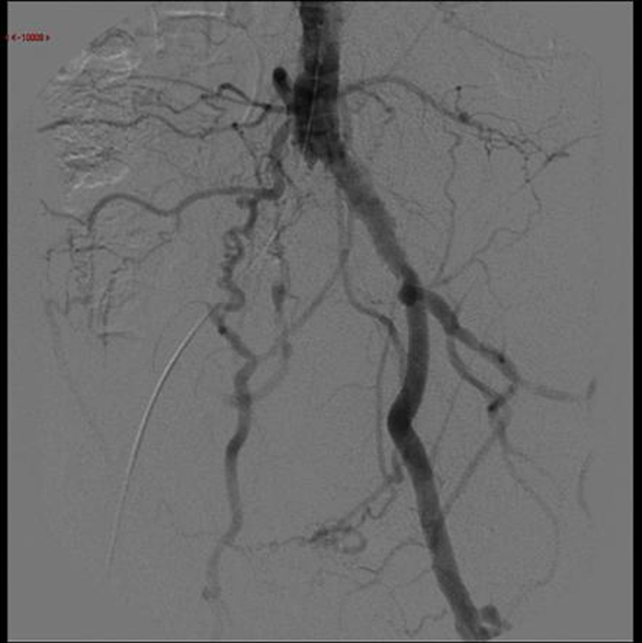
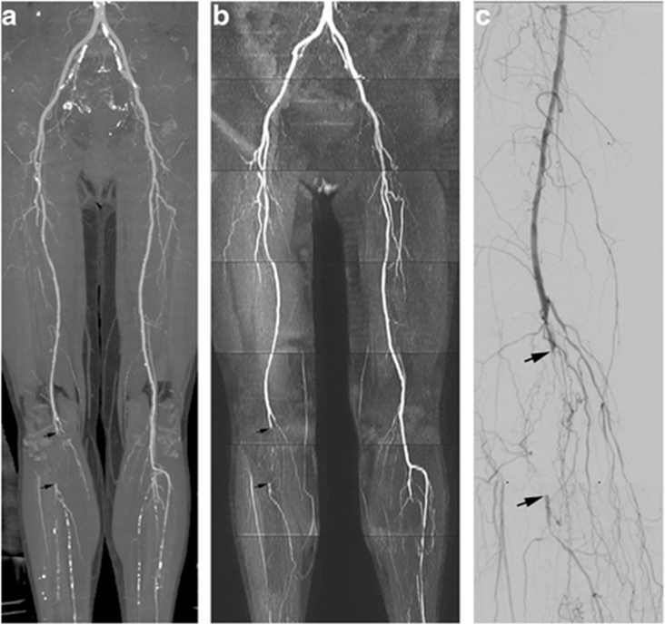
Digital Subtraction Anjiografi (DSA)
a: CTA b: MRI c: DSA

Slide 28
TEDAVİ
Tedavi Amaçları
1- Semptomların düzeltilmesi
2- Ekstremitenin kaybının önlenmesi
3- Hastanın fonksiyonlarının ve hayat kalitesinin artırılması
4- Uzamış survay
Tedavi yöntemleri
Konservatif tedavi
Girişimsel radyoloji (Endovasküler)
Cerrahi Tedavi

Slide 29
Konservatif Tedavi
Risk faktörlerinin azaltılması
-Sigaranın bıraktırılması
-Lipid seviyelerinin düşürülmesi
-Diyabetin regülasyonu
-Hipertansiyonun kontrolü
-Obezitenin tedavisidir.
Yürüme egzersizi (Gözlem altında yapılan egzersiz başlangıç tedavisinin bir parçası olmalıdır.)
İlaç Tedavisi
-Aspirin (80-325 mg/gün KVS riskinde %25 azalma sağlar)
-Pentoksifilin (Plasabo ile eşdeğer olduğu gösterilmiş.)
-Clopidogrel bisulfate ( MI,stroke riskinde ASA ya göre %24 relatif azalma)
-Silostazol (fosfodiesteraz 3 inhibisyonu ile vasodilatasyon ve antiplatelet aktivite sağlar. Semptomsuz yürüme mesafesinde %54 artış.)
-Naftidrofuril (5 hidroksitriptamin antagonisti. Avrupada 20 yılı aşkın süredir kullanımda semptomsuz yürüme mesafesini %26 artırır.)
-İloprost (Prostacyclin (PGI₂) sentetik analoğu. Sistemik ve pulmoner arterlerde vazodilatasyon yapar, aynı zamanda trombosit agregasyonunu engeller)

Slide 30
Endovasküler Tedavi
Endovasküler Tedavide Sonucu Etkileyen Faktörler
-Lezyonun özelliği
-Vasküler hastalığın özelliği
-Hastanın demografik özellikleri
-Hastanın klinik durumu
-Girişimde oluşan komplikasyonlar
Endovasküler Tedavi Endikasyonları
- Aortoiliak tip A ve tip B lezyonlar ve operasyon için riskin yüksek olduğu tip C lezyonlarda Endovasküler tedavi önerilmektedir.
- Femorapopliteal tip A, tip B ve operasyon riski yüksek tip C lezyonlarda Endovaskürler tedavi önerilmektedir.

Slide 31
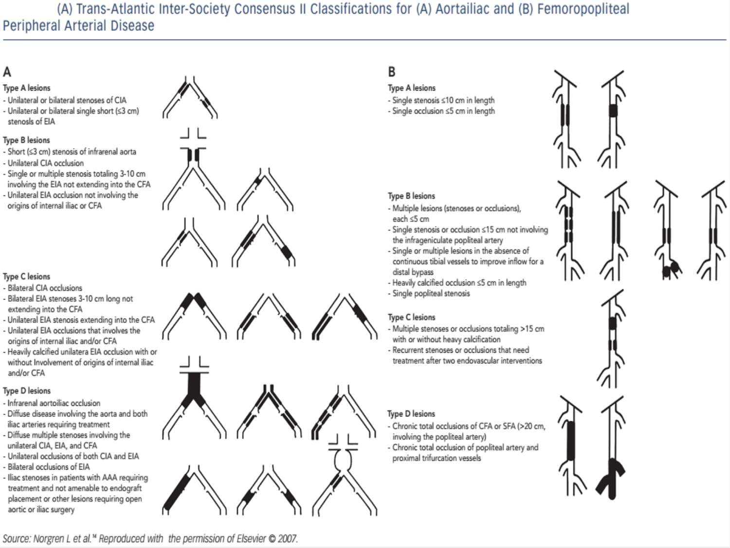

Slide 32
CERRAHİ TEDAVİ
Evre III istirahat ağrısı ve Evre IV doku kaybı, iskemik ülseri olan kritik iskemili hastalar ve tip D lezyonlu hastalar cerrahi tedavi için kesin endikasyon oluştururlar.
Kladikasvosu olan hastalarda cerrahi tedavinin yeri tartışmalıdır.
İkiyüz metre altında kladikasyosu olanlara revaskülerizasyona karar vermek için anjiografi yapılmalıdır.
Tip A, tip B ve operasyon için yüksek risk taşıyan tip C lezyonlu hastalara endovasküler tedavi; riski düşük tip C ve tip D lezyonu olan hastalara ise cerrahi tedavi uygulanmalıdır.
Diğer kladikasyosu olan hastalarda tavsiye edilen tedavi ise bir süre konservatif izlemek şeklindedir (Risk faktörleriyle mücadele, egzersiz gibi).

Slide 33
AORTA-İLİAK TIKAYICI DAMAR HASTALIĞINDA CERRAHİ TEDAVİ
Aortoiliak bölge; aterosklerotik plakların sık ve erken yerleştiği yerdir.
Leriche Sendromu: Bilateral intermittan klodikasyo, femoral nabızların azalması veya kaybolması ve empotansla karakterli bir sendromdur.
Kladikasyo intermittant: Yüz metrenin altında ise ciddi iskemi vardır.
Empotans: Erkek hastaların %30-50’sinde görülür, genital organların kanlanmasını sağlayan internal iliak arterin oklüzyonuna bağlıdır.
İstirahat ağrısı: Kritik iskeminin göstergesidir.
Doku kaybı ve nekroz.
Klinik bulguları ile başvurabilirler.

Slide 34
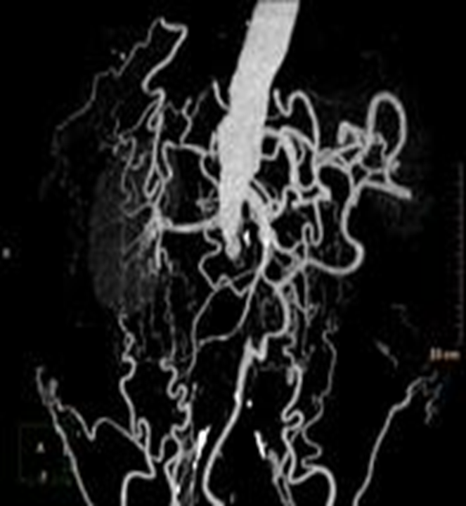
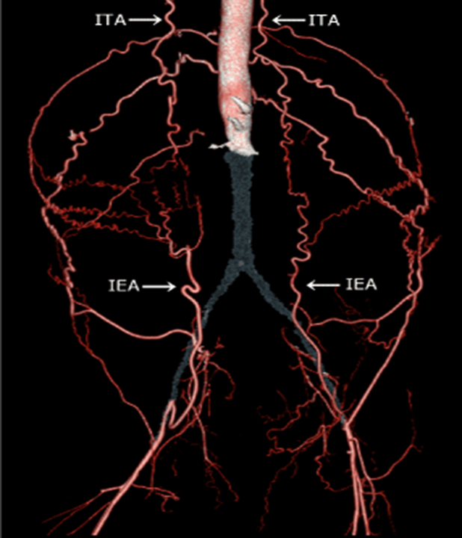
Leriche Sendromu

Slide 35
Cerrahi Yöntemler
Aortobifemoral Bypass
İliofemoral bypass veya femoro-femoral bypass
Aorta- iliak veya aorta-femoral bypass
Ekstraanatomik Bypasslar: (Aksillofemoral, Aksillobifemoral, Femorafemoral)
Aortoiliak Endarterektomi.

Slide 36
Aorto-bifemoral by-pass

Slide 37
Cerrahi Tedavinin Komplikasyonları
1-Erken Dönem:
-Kanama,
-Ekstremite iskemisi,
-Böbrek yetmezliği,
-Barsak iskemisi,
-Spinal kord iskemisi,
-Üreter yaralanması.
2- Geç Dönem:
-Greft oklüzyonu,
-Yalancı anevrizmalar,
-Seksüel disfonksiyon,
-Enfeksiyon,
-Aortoenterik fistül.

Slide 38
FEMORA-POPLİTEAL TIKAYICI HASTALIKTA CERRAHİ TEDAVİ
Femoro-popliteal arterivel segment, aterosklerotik tıkayıcı lezvonların en çok yerleştiği bölgedir.
Cerrahi rekonstruksiyon gerektiren hasta oranı % 25 civarındadır.
İntermittant kladikasyosu olan olgularda cerrahi tedavinin temel amacı fonksiyonel düzelme sağlamak ve yaşam kalitesini yükseltmektir.
Kritik bacak iskemisi olan hasta grubunda ise amaç öncelikle ekstremiteyi kurtarmaktır.
Bu hastalarda yandaş medikal sorunların izin verdiği ölçüde ilk seçenek cerrahi rekostrüksiyondur.
Amputasyon ise sadece rekonstrüksiyon şansı bulunmayan veya norolojik defisitli yada yatalak hastalarda uygulanmalıdır. Amputasyon oranı %4 dolayındadır.

Slide 39
Femoro-popliteal bypass greft ve endarterektomi klasik yöntemlerdir.
Trombotik tıkanma, kanama, lenfore, ödem, enfeksiyon, noropati erken dönem komplikasyonlarıdır.
Greft trombozu, psodo-anevrizma, greft dejenerasyonu ve mevcut tıkayıcı arteriyel hastalığın ilerlemesi geç dönem komplikasyonlarıdır.
Revaskülarizasyon sonrası Antiplatelet tedaviye başlanılmalıdır ve endovasküler/cerrahi girişimlerden sonra süresiz devam edilmelidir.
Otojen greft kullanılan diz altı bypasslarda warfarin kullanılabilir.

Slide 40
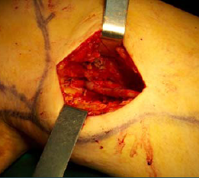
Proksimal anastomoz Distal anastomoz

Slide 41
THROMBOANGİTİS OBLİTERANS (TAO) / BUERGER HASTALIĞI
Tanım: Sigara içen genç erkeklerde, küçük ve orta boy arterleri etkileyen, başlıca alt ve üst ekstremite distal damarlarında gözlenen, non-aterosklerotik enflamatuar bir hastalık olup, arter lezyonları, gezici yüzeyel thromboflebit atakları ile beraber seyreder.
Etiyolojisi tam olarak bilinmemekle birlikte, bakteriyel enfeksiyon, kan elementlerindeki değişimler, allerji, otoimmünite ve anormal hormon düzeyleri neden olarak gösterilmektedir.
En somut nedenin “tütüne aşırı duyarlılık veya allerji” olduğu düşünülmektedir.

Slide 42
FİZYOPATOLOJİ
Burger hastalığının fizyopatolojisi, histopatolojik olarak gösterilen üç aşamadan oluşur. İntima, media ve adventisia’daki hücre infiltrasyonunu takiben oluşan trombüs daha sonra organize ve rekanalize olmakta, hücre enflamasyonu ilerlemekte, sonuçta arter duvarının katlarına yayılan tromboangitis oluşmaktadır.
TAO’ın histopatolojik aşamaları:
I.Aşama: Damar duvarında akut hücre infiltrasyonu, effüzyon ve dev hücrelerin belirmesi, trombüs oluşumu.
2.Aşama: Akut enflamasyon tablosunun ortadan kalkması ve organize trombüs oluşumu.
3.Aşama: Intima tabakasında hiperplazi, arter duvarı ve etrafında bağ dokusu artışı.

Slide 44
Tanı Kriterleri
A-Klinik kriterler
1-Ciddi sigara anamnezi
2-Hastalığın akut döneminde tutulan ekstremitede sıcak ödemli görünüm.
3-Altta yatan patoloji ile bağdaşmayacak düzeyde, uzun süredir devam eden oyucu tarzda ağrı.
4-Yüzeyel/ derin tromboflebit, his kusuru ve/ veya reynoud fenomeni.

Slide 45
Tanı Kriterleri
B-Anjiografik Kriterler:
5) Perivasküler fibrozis görüntüleri ile damarda rekanalizasyon ve damar cidarında vaskülarizasyonu düşündüren kollateral gelişimi (tirbuşon, ağaç kökü, örümcek ayağı filum terminale manzarası),
6) Ust ve alt ekstremite tutulumu (Allen testi ile de üst ekstremite tutulumu araştırılabilir),
7) Arterlerin proksimallerinde tutulum; anjiografik olarak ateroskleroz ve emboli bulgusuna rastlanmaması,

Slide 46
Tanı Kriterleri
C-Patolojik Kriterler:
8)Lamina elastika interna haricinde damarın tüm katlarında tutulum (fibrinoid nekroz),
9) Damar duvarı veya lümenin içindeki trombüste lenfosit veya polimorf nüveli lokosit infiltrasyonu,
10) Arter, ven ve bazen de siniri tutan fokal ve segmenter lezyonlar.

Slide 47
TEDAVİ
Tedavi üç grupta değerlendirilir: Yaşam tarzı değişiklikleri, medikal tedavi, cerrahi tedavi.
Tüm hastalara yaşam tarzı değişiklikleri sonrası Fontaine sınıflamasına göre tedavi planlaması yapılır.
Fontaine I’de (ciltte hafif iskemi) üç ay oral tedavi uygulanır, iyileşme görülmez, hatta ilerleme varsa 2-3 hafta İV tedavi uygulanır, gene düzelme görülmezse cerrahi tedavi düşünülür.

Slide 48
TEDAVİ
Fontaine II’de (intermittan kladikasyo) yürüme mesafesi 300 metreden fazla ise önce PO medikal tedavi yapılır.
Eğer düzelme olmazsa anjiografi çekilip vasküler rekostruksiyon düşünülmeli ve İV tedavi uygulanmalıdır.
Kladikasyo mesafesi 200 metreden azsa uygun PO yada İV tedavi yanında revaskülarizasyon düşünülmelidir.
Fontaine III’de (istirahat ağrısı) ve IV’de (ülser, gangren) revaskülerizasyon, uygun değilse sempatektomi yada amputasyon uygulanmalıdır.

Slide 49
TEDAVİ
A-Yaşam Tarzı Değişiklikleri:
1) Kesin sigara terki, pasif içicilikten korunma,
2) Ilgili uzvun sıcak tutulması,
3) Tutulan uzvun enfeksiyondan korunması amacıyla dikkatli temizliği ve travmadan korunması (tırnak bakımı, mantar tedavisi),
4) Iskemik organın anaerobik ortamdan maksimum yararlanması için günde 3 kez, 30 dakika yürüyüş.
B-Medikal tedavi:
Tüm hastalara uygulanmalıdır.
Dipiridamol, pentoksifilin, asetilsalisilik asit, tiklopidin gibi antiagregan ilaçlar.
Prostoglandin E1 ve türevleri.
Silostazol ve yurt dışında bulunan Argatroban, Batroxobin medikal tedavi seçenekleridir.

Slide 50
TEDAVİ
C-Cerrahi Tedavi:
Sigarayı terk eden ve anjiografik olarak uygun bulunan hastalarda revaskülarizasyon teknikleri denenmelidir.
Femoropopliteal veya femorotibial bypass revaskülarizasyon seçenekleridir.
Bunun dışında, sempatektomi ve amputasyon diğer cerrahi tedavi seçenekleridir.
Revaskülarizasyon yapılamayan ve Fontaine III/IV olan hastalarda, yuzeyel kan akımını arttırmak için sempatektomi uygulanır.
Medikal ve/veya cerrahi tedaviye cevap vermeyen, ülser ve gangren gelişen veya sigaraya devam eden hastalarda amputasyon kaçınılmazdır.

Slide 51
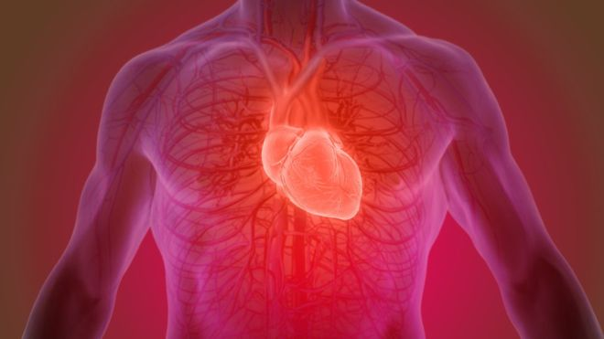
TEŞEKKÜRLER

